Slide 1
T. 30: Postępowanie ratownicze w czasie innych akcji komunikacyjnych
SZKOLENIE PODSTAWOWE STRAŻAKÓW RATOWNIKÓW OSP

Slide 2
Zagrożenia występujące podczas wypadków w komunikacji kolejowej
Zagrożenia bezpośrednie:
Uwięzienie pasażerów i obsługi w wagonach oraz lokomotywie;
Wykolejenie się całego lub części pociągu;
Wybuchy i pożary;
Uszkodzenie cystern (rozszczelnienie i wyciek substancji);
Uszkodzenie sieci trakcyjnej i torów;
Zdjęcie 1

Slide 3
Zagrożenia pośrednie:
Zablokowanie sąsiednich torów;
Możliwość rozprzestrzeniania się pożaru na otoczenie;
Eksplozja nieuszkodzonych cystern;
Skażenie toksyczne ziemi, wody, powietrza;
Uszkodzenia obiektów budowlanych;
Zmiany ruchu kolejowego i drogowego.
Zdjęcie 1

Slide 4
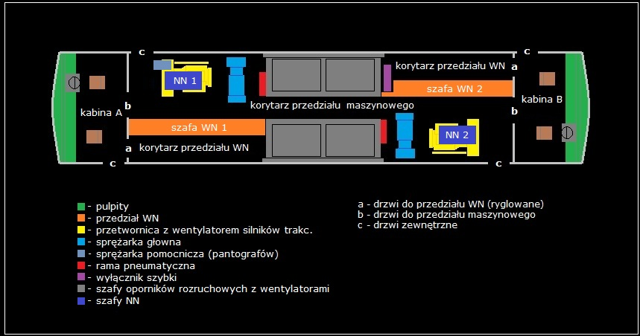

Slide 5
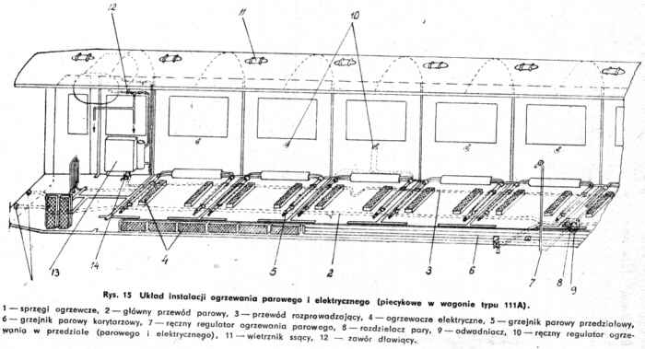

Slide 6
Sieć trakcyjna jest to linia energetyczna przeznaczona do zasilania pojazdów trakcyjnych w energię elektryczną. Przewody sieci trakcyjnej umieszczone są na wysokości od 4,9 m pod wiaduktami, kładkami nawet do 6,1 m np. w elektrowozowni. Normalna wysokość to 5,25 m mierzona od główki szyny.
Składa się z następujących elementów:
Przewody zasilające – prowadzą prąd od podstacji trakcyjnych do punktów zasilających na sieci jezdnej

Slide 7
Składa się z następujących elementów:
Przewody zasilające – prowadzą prąd od podstacji trakcyjnych do punktów zasilających na sieci jezdnej
Sieć jezdna – złożona z przewodów trakcyjnych, które zawieszone są nad torem i doprowadzają prąd do pojazdów trakcyjnych
Sieć szynowa
Przewody powrotne – odprowadzają prąd od punktów powrotnych na sieci szynowej do podstacji trakcyjnej

Slide 8
Sieć trakcyjna wyposażona jest w odpowiednie środki ochronne, mające na celu zabezpieczenie przed porażeniem prądem elektrycznym w przypadku uszkodzenia izolacji. W tym celu stosuje się metaliczne łącze- nie przewodami o odpowiednio dobranym przekroju wszystkich konstrukcji wspornych z szynami toru kolejowego. Te połączenia są uszynieniami. W przypadku konieczności awaryjnego wyłączenia napięcia z sieci trakcyjnej (pożar, katastrofa), należy poprzez maszynistę (kierownika pociągu) zażądać wyłączenia

Slide 9
napięcia przez dyżurnego elektromontera najbliższej podstacji trakcyjnej oraz założenia na przewody uszynienia ochronnego z obu stron miejsca zdarzenia. Wyłączenie napięcia powinno się odbywać również na torach sąsiednich. W przypadku zerwania i odpadnięcia przewodu sieci trakcyjnej należy również zażądać wyłączenia napięcia oraz nie wolno zbliżać się do przewodów na odległość mniejszą niż 10 metrów nawet, jeżeli przewody leżą na torach.

Slide 10
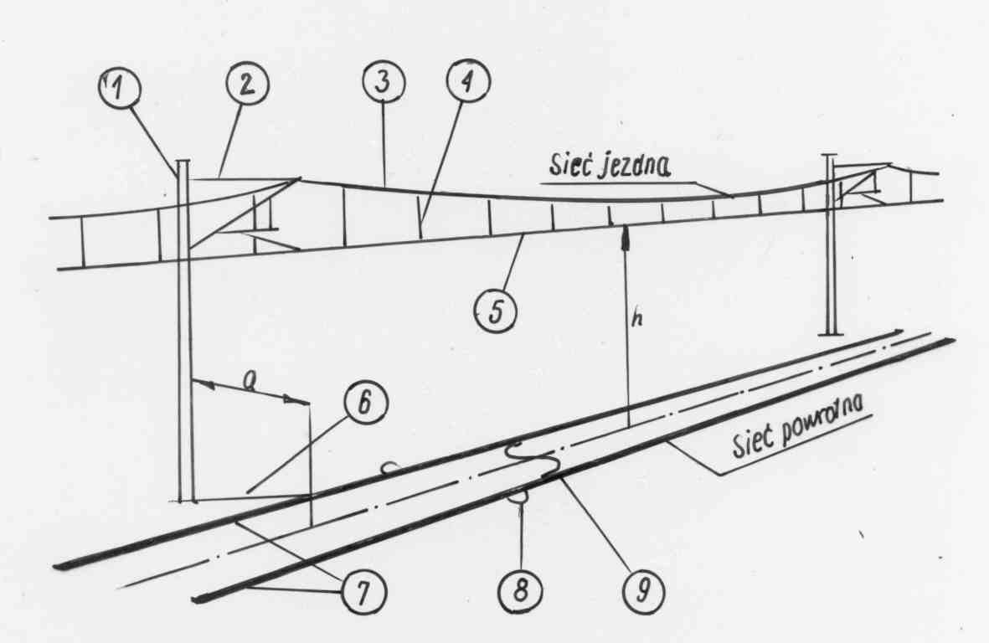
Budowa sieci trakcyjnej
1- Konstrukcja wsporcza
2 – Wysięgnik
3 – Lina nośna
4 – Wieszak
5 – Przewód jezdny
6 – Uszynienie
7 – Szyny
8 – Łącznik szynowy
9 – Łącznik międzytokowy

Slide 11
Techniki prowadzenia działań w utrudnionych warunkach
Zdarzenia na wiaduktach:
- Ryzyko osunięcia konstrukcji
- Zagrożenie dla elementów znajdujących się poniżej
- Utrudnione dotarcie do poszkodowanych
Dojście z dwóch stron
Praca na wysokości

Slide 12
Techniki prowadzenia działań w utrudnionych warunkach
Zdarzenia w tunelach:
- Bardzo trudne warunki pracy
- Ograniczona możliwość dotarcia
- Często niesprawna wentylacja
- Ciemno i brak łączności (oświetlenie, łączność przewodowa)
- Konieczność dojścia z obydwu stron tunelu
- Używanie aparatów oddechowych
- Urządzenia spalinowe sytuować na zewnątrz
-Dym, substancje toksyczne utrudniają akcje

Slide 13
Ewakuacja pasażerów z pojazdów szynowych:
- okna
- drzwi
- podłogi
- sufity
- cięcie konstrukcji, wykonywanie otworów ratowniczych

Slide 14
Rannym zapewnić kwalifikowaną pierwszą pomoc
Przeszukiwanie „wagon po wagonie”
- Pasażerowie mogą znajdować się w różnych miejscach i bardzo różnych pozycjach
- Użycie sprzętu ratowniczego
- Zabezpieczyć poszkodowanych przed wpływem warunków zewnętrznych, zapewnić ochronę (wagony, autobusy, szkoły, inne...)

Slide 15
Wypadki w komunikacji lotniczej
- podczas zbliżania się do miejsca wypadku należy utrzymywać należytą obserwację pasażerów oddalających się od samolotu,
- dojazd do miejsca katastrofy musi następować w możliwie najkrótszym czasie,
- działania gaśnicze prowadzić w dużym tempie z zapewnieniem wysokiej intensywności podawania środków gaśniczych,
- działania gaśnicze prowadzić od strony nawietrznej lub prostopadle do kierunku wiejącego wiatru,
- unieruchomione silniki turbinowe należy chłodzić przez ok. 30 min., a silniki tłokowe przez ok. 10 min

Slide 16
- nie wolno umieszczać sprzętu w pozycji stwarzającej niebezpieczeństwo ze strony rozlanego paliwa - pochylenie terenu,
- rozmieszczenie pojazdów powinno zapewniać skuteczne manewrowanie nimi,
- w pierwszej fazie działania należy skoncentrować podawanie piany na kadłub samolotu i drogi ewakuacyjne,
- należy zachować bezpieczną odległość od pracujących silników (dla silników turbinowych od wlotu przynajmniej 7,5 m i 45 m od tylnej części),

Slide 17
KONIEC

